Slide 1
Tasapaino

Slide 2
Painopiste

Slide 3
Demo

Slide 4
Painopiste
Painopisteestä tuettu kappale pysyy tasapainossa
Kappaleen gravitaatiovoiman voimanuoli piirretään sen painopisteeseen
Jos gravitaatiovoiman voimanuoli menee tukipinnan ulkopuolelle, kappale kaatuu

Slide 5
Jäykän kappaleen tasapainoehdot

Slide 6
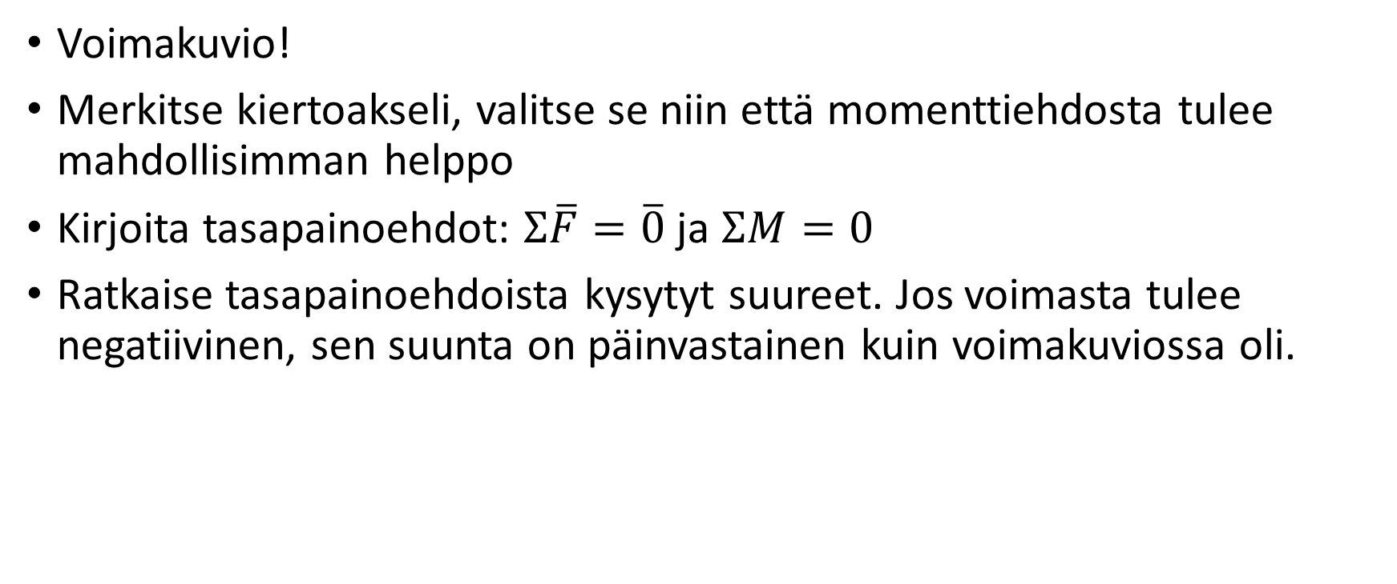
Ratkaisun eteneminen
Voimakuvio!
Merkitse kiertoakseli, valitse se niin että momenttiehdosta tulee mahdollisimman helppo
Kirjoita tasapainoehdot: $Σ\overline{F}=\overline{0}$ ja $ΣM=0$
Ratkaise tasapainoehdoista kysytyt suureet. Jos voimasta tulee negatiivinen, sen suunta on päinvastainen kuin voimakuviossa oli.

Slide 7
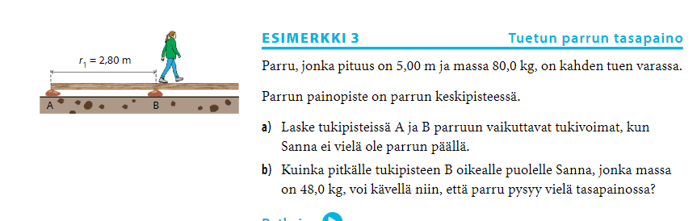

Slide 8
tehtäviä
2-2, 2-5, 2-7, 2-8, 2-12

